Slide 1
Рабочее совещание
«Прикладные исследования на комплексе NICA: перспективы сотрудничества РСО-Алания – ОИЯИ»
Владикавказ 2023
НЕЙРОБИОЛОГИЧЕСКИЕ ЭФФЕКТЫ КОМБИНИРОВАННОГО ДЕЙСТВИЯ РАДИАЦИОННЫХ И ГРАВИТАЦИОННЫХ ФАКТОРОВ МЕЖПЛАНЕТНОГО ПОЛЕТА: ПРОБЛЕМЫ И ПЕРСПЕКТИВЫ
А.С.Штемберг
ГНЦ РФ – Институт медико-биологических проблем РАН

Slide 2
ОСОБЕННОСТИ ДАЛЬНИХ ДЛИТЕЛЬНЫХ КОСМИЧЕСКИХ ПОЛЕТОВ
Повышенный риск функциональных нарушений в ЦНС, обусловленных воздействием космической радиации (ГКЛ - протоны высоких энергий и тяжелые ионы)
Значительная длительность и автономность полета, создающая высокую психоэмоциональную напряженность
Длительное комбинированное воздействие радиационного и комплекса нерадиационных факторов полета (микрогравитация, измененная среда обитания, вибрация, гипертермия, гиподинамия, гипомагнитная среда и др.), обусловливающее чрезвычайно высокий риск астенизации ЦНС, чреватой серьезными нарушениями работоспособности.

Slide 3
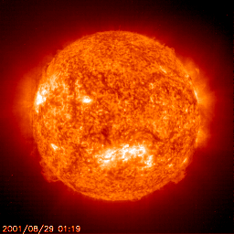
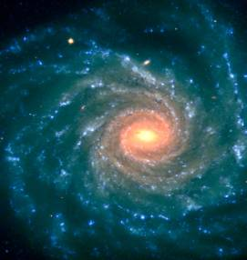
Space radiation
Space radiation
1. Solar proton events. Particle flux density: from tens to 10⁴ particles/cm²∙s. In the years of high solar activity up to 2-3 events per month occur.
1. Solar proton events. Particle flux density: from tens to 10⁴ particles/cm²∙s. In the years of high solar activity up to 2-3 events per month occur.
2. Galactic cosmic rays:
protons (92%)
helium ions (7%),
heavy ions (1%)
2. Galactic cosmic rays:
protons (92%)
helium ions (7%),
heavy ions (1%)

Slide 4
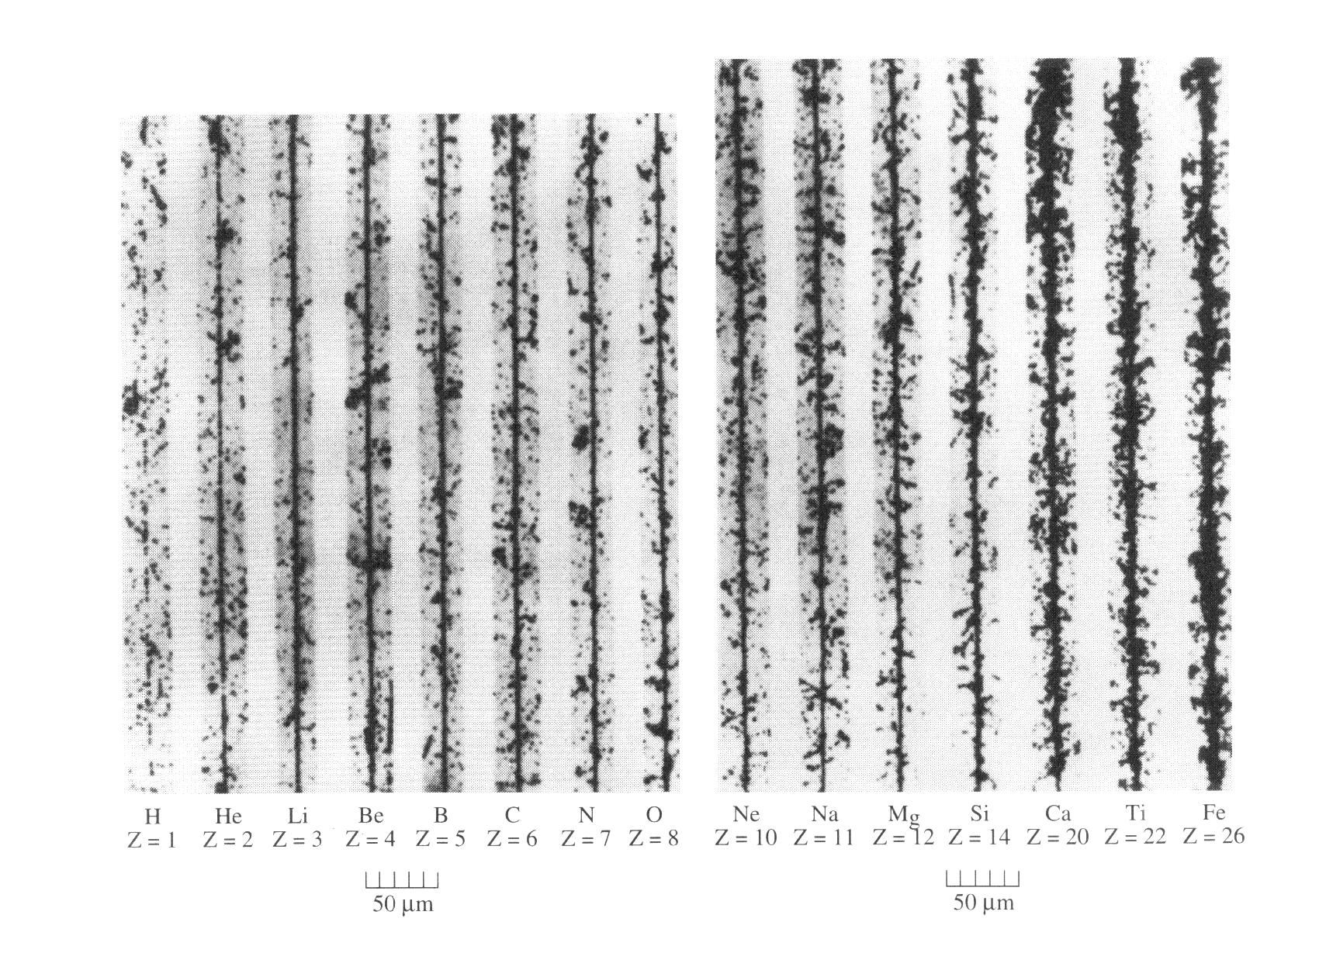
Структура трека заряженной частицы

Slide 5
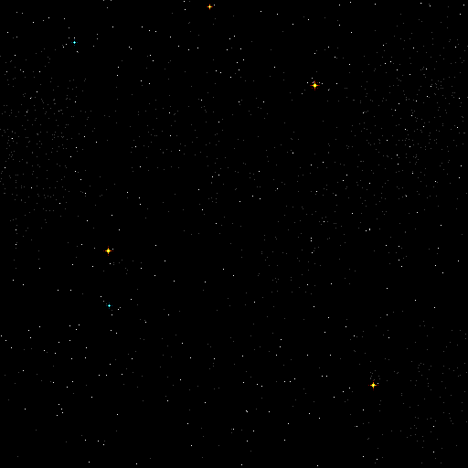
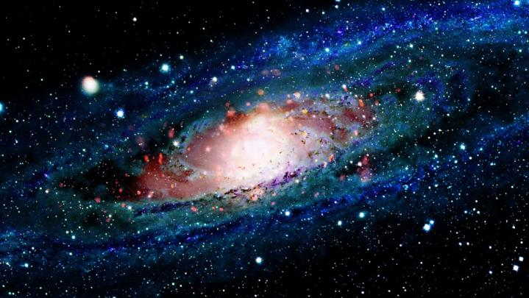
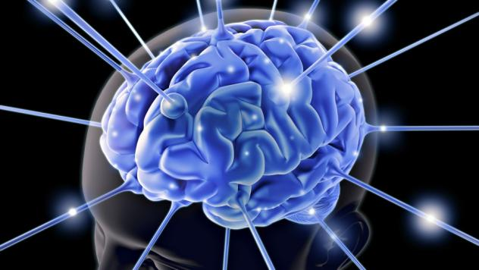
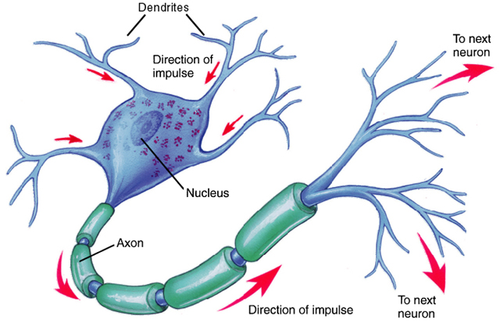
Cosmic rays cause crucial damages in central nervous system
During the Mars mission:
2 - 3% of cells will be hit by at least one Fe particle
8 - 46% of cells will be hit by at least one particle with Z≥15
Every nucleus will be traversed by a proton once every
3 days and an alpha particle once every 30 days.
Curtis et al., 2000

Slide 6
«Концепция подготовки длительных межпланетных пилотируемых полетов … должна претерпеть изменения.
Новой стратегией при планировании дальнейших экспериментальных работ по моделированию биологического действия космических видов радиации и по оценке риска их повреждающего воздействия в условиях пилотируемых межпланетных полетов является организация комплекса нейрорадиобиологических исследований…»
А.И.Григорьев, Е.А.Красавин, М.А.Островский. «К вопросу о «радиационном барьере» при пилотируемых межпланетных полетах. Вестник РАН, 2017, т. 87. № 1.

Slide 7
ТРАНСФОРМАЦИЯ КОНЦЕПЦИИ РАДИАЦИОННОГО РИСКА ДЛЯ МЕЖПЛАНЕТНЫХ ПОЛЕТОВ
Основа концепции радиационного риска для орбитальных полетов – отдаленные стохастические последствия воздействия ионизирующих излучений (в основном – СКЛ):
Канцерогенез
Катарактогенез
Сокращение продолжительности жизни
Основа концепции радиационного риска для межпланетных полетов – ближайшие последствия воздействия ионизирующих излучений (в основном – ГКЛ), связанные с нарушениями функций ЦНС: нарушения работоспособности и операторской деятельности космонавта непосредственно в полете (эргономический риск)

Slide 8
СТРУКТУРА ПРОБЛЕМАТИКИ ФУНКЦИОНАЛЬНЫХ РЕАКЦИЙ ЦНС НА ВОЗДЕЙСТВИЕ ИОНИЗИРУЮЩИХ ИЗЛУЧЕНИЙ И ДРУГИХ ФКП
Характеристики воздействия
Вид воздействия
Доза или уровень воздействия
Мощность дозы
Факторы пространственной неравномерности
(тотальное, парциальное, локальное обл.)
Факторы временной неравномерности
(острое, пролонгированное, хроническое, фракционированное)
Функциональное состояние ЦНС:
генетически детерминированное:
видовые, фило- и онтогенетические особенности;
индивидуальные и типологические особенности ВНД;
формирующееся к моменту воздействия:
уровень возбуждения ЦНС;
уровень мотивации;
стресс-факторы, эмоциональное состояние, истощение ЦНС;
степень закрепления навыка;
хронобиологические факторы
Нарушения различных процессов в ЦНС:
прямые: когнитивные функции;
краткосрочная и долгосрочная память;
эмоционально-мотивационная система
опосредованные:
двигательная активность, координация движений;
вегетативные функции;
астенизация, истощение организма
Механизмы нарушений:
молекулярные (нейромедиаторные и нейромодуляторные системы мозга);
функциональные (электрическая активность мозга);
интегративные (поведение)
Комбинированные воздействия

Slide 9
НАРУШЕНИЯ ВЫСШЕЙ НЕРВНОЙ ДЕЯТЕЛЬНОСТИ ЖИВОТНЫХ ПРИ ДЛИТЕЛЬНОМ ХРОНИЧЕСКОМ ОБЛУЧЕНИИ В МАЛЫХ ДОЗАХ
снижение силы и подвижности возбудительного процесса, повышение инертности тормозного процесса, нарушение дифференцировочного торможения в результате трехлетнего хронического облучения, что в целом характеризует снижение функциональной работоспособности центральной нервной системы (Е.П.Сизан, 1972: фракционированное облучение мышей в течение года в суммарной дозе 150 рад; хроническое облучение собак в суммарной дозе 374 рад)
значительное замедление выработки инструментальных условных рефлексов и затруднение выработки дифференцировок при длительном фракционированном облучении в малых дозах (Ш.Л.Джалагония, Э.К.Джикидзе, 1969: еженедельное облучение павианов-гамадрилов в течение 64 месяцев в суммарной дозе 1452 рад)
Подобные нарушения могут оказаться существенными для работоспособности космонавтов в длительном полете. Этот фактор может оказаться одним из критических при планировании полета к Марсу.

Slide 10
Динамика цепного условного рефлекса у собак в процессе хронического гамма-облучения (Сизан, 1972)
Число правильных реакций
К
О
Время, месяцы

Slide 11
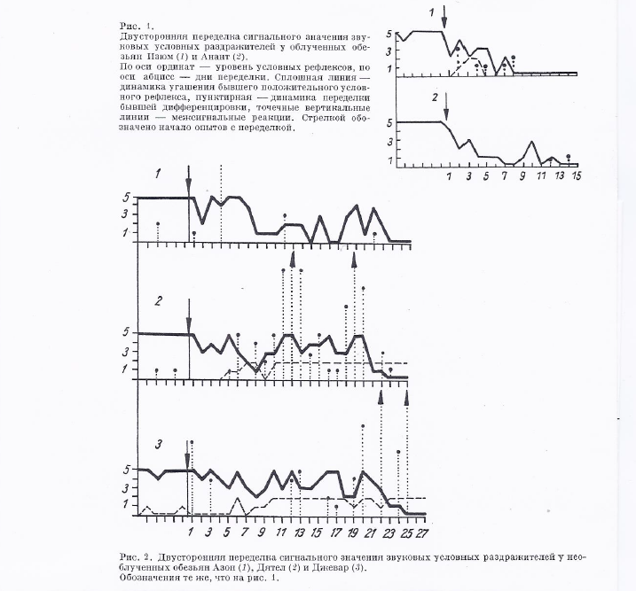

Slide 12
Особенности нарушений высшей нервной деятельности крыс при облучении ГКЛ, моделируемых на ускорителях
При облучении ионами ⁵⁶Fe, дозы 0,1-2 Гр, энергия порядка 1 ГЭВ/нуклон:
Снижение калий-зависимого освобождения дофамина в стриатуме
Снижение у животных двигательной активности и мышечной силы
Снижение способности к ориентации в пространстве и памяти
(обучение в водном лабиринте Морриса)
Нарушение когнитивных функций мозга - снижение способности к выработке инструментальных УР с пищевым подкреплением
Усугубление наблюдающихся нарушений с возрастом (Rabin et al, 2003, 2005)
Существенные нарушения пространственной ориентации крыс в лабиринте Барнс при облучении ионами ⁵⁶Fe в еще более низких дозах - от 0,1 Гр
Заметное снижение активности глутаматергической системы в гиппокампе (Britten at al, 2012; Machida et al, 2010)
При облучении протонами с энергией 250 МэВ в дозах 3 и 4 Гр:
преходящее угнетение двигательной и исследовательской активности крыс в «открытом поле»
снижение способности удержания на ротароде при облучении в дозе 4 Гр (Pecaut at al, 2002)

Slide 13
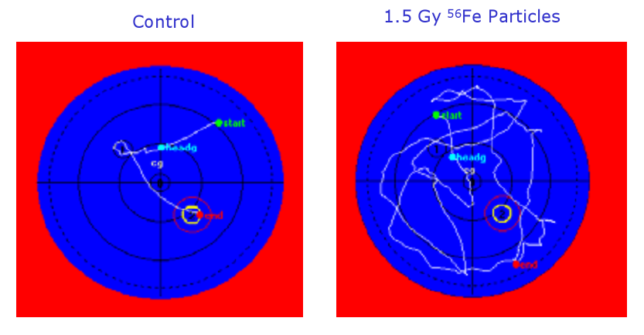
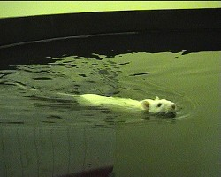
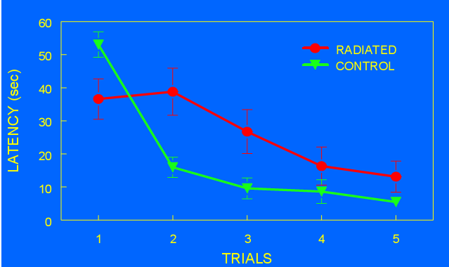
Нарушение пространственной ориентации животных при воздействии тяжелых ионов (водный тест Морриса)
⁵⁶Fe ions, 1 GeV/amu
1.5 Gy
Control
1 month after irradiation

Slide 14
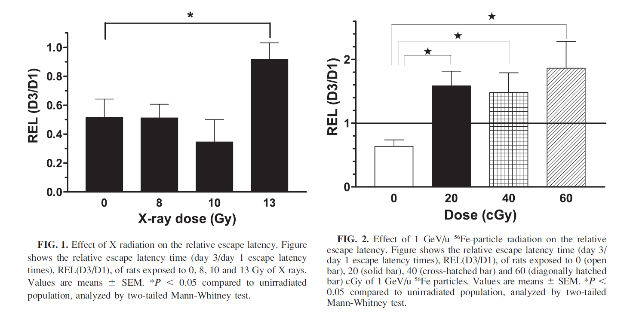
Пространственная память у крыс при тестировании в лабиринте Барнс после облучения гамма-лучами и ионами железа ⁵⁶Fe (Britten et al, 2012)

Slide 15
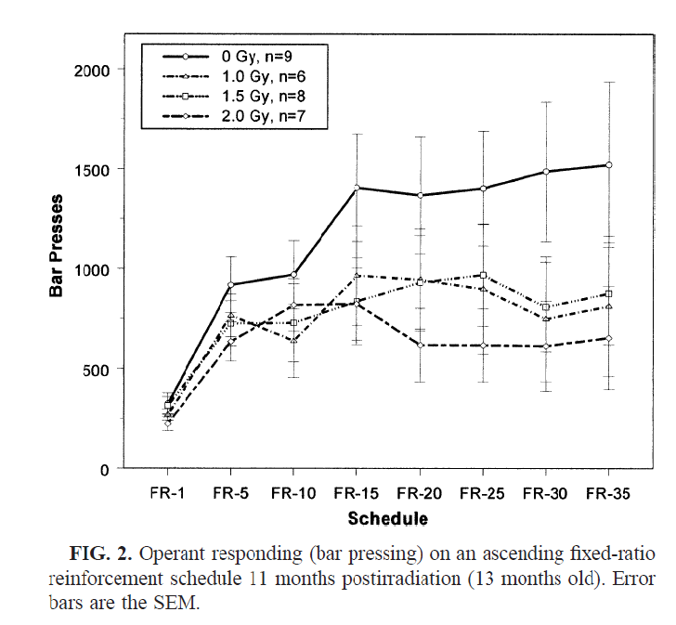
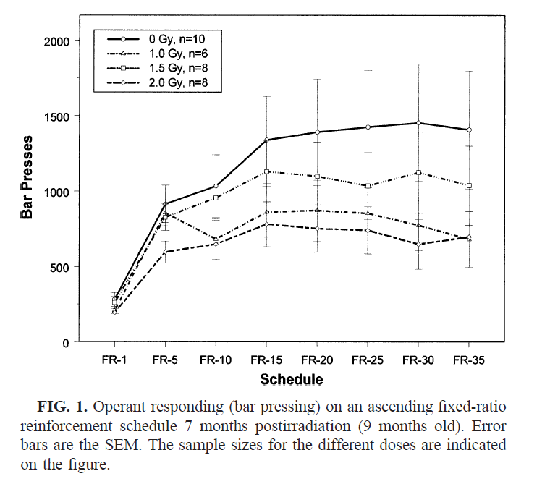
Оперантное обучение крыс после облучения ионами железа ⁵⁶Fe
(Rabin et al, 2005)

Slide 16
Для получения экспериментальных данных, на основании которых можно было бы судить о возможности нарушений операторской деятельности космонавтов при дальних длительных полетах, а также провести их экстраполяцию на человека и оценить риск этих нарушений в отношении возможных сбоев в выполнении полетного задания необходимо моделирование конкретных элементов операторской деятельности и изучение нейрохимических и нейрофизиологических механизмов обнаруженных нарушений

Slide 17
При проведении экспериментальных исследований эффектов и механизмов воздействия космической радиации на функции центральной нервной системы необходимо использование сочетания хронического (или квазихронического) гамма-облучения (моделирующего длительное воздействие космической радиации) и острого воздействия тяжелых ионов, а также сочетание экспериментов, проводимых на мелких лабораторных животных и приматах

Slide 18
Комбинированные воздействия
Кратковременные (в организме не успевают срабатывать физиологические механизмы компенсации)
Длительные (наступает период компенсации)
Хронические (действующие на организм постоянно)
(Murray, McCally, 1973)

Slide 19
Возможный характер взаимодействия факторов при их комбинированном воздействии на организм
(по различным физиологическим критериям)
Синергический:
гиподинамия + перегрузки (Котовская и др., 1967);
вибрация + гипоксия;
вибрация + гипертермия (Mason, 1962)
Антагонистический:
вибрация + перегрузки (Murray, McCally, 1973)
вибрация + ионизирующие излучения (Лившиц и др., 1973)
Аддитивный:
вибрация + шум (Бондарев и др., 1970)

Slide 20
Влияние облучения (0,5 Гр), вибрации и комбинированного действия этих факторов на среднюю длительность латентного периода
УР на тон + (Лившиц и др., 1973)
вибрация
комбинир.
облучение
контроль

Slide 21
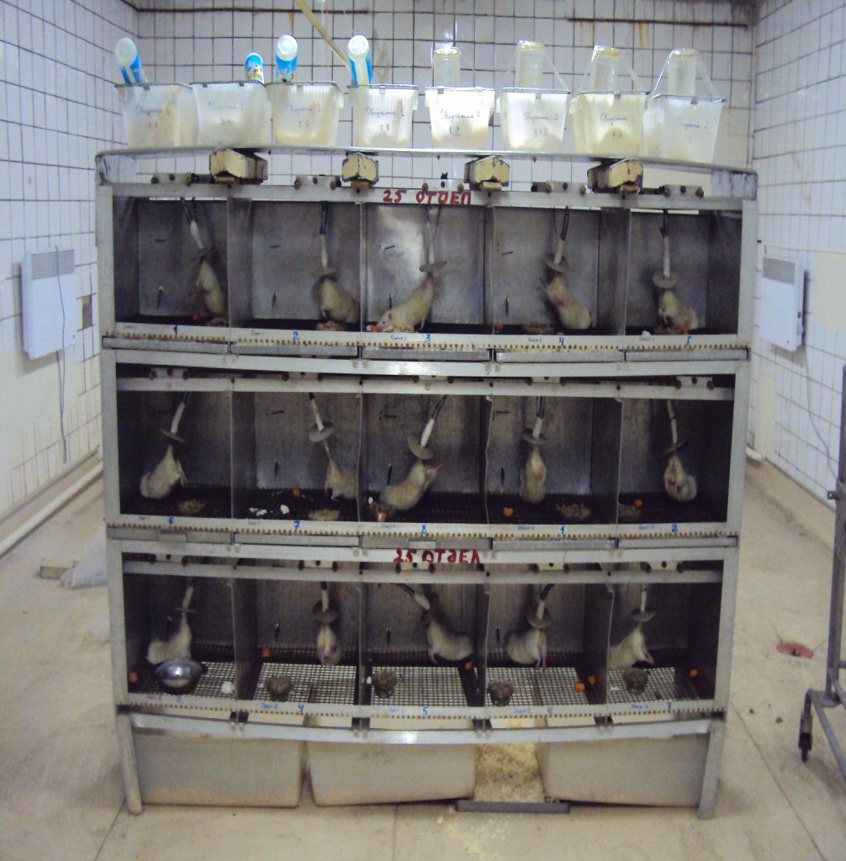
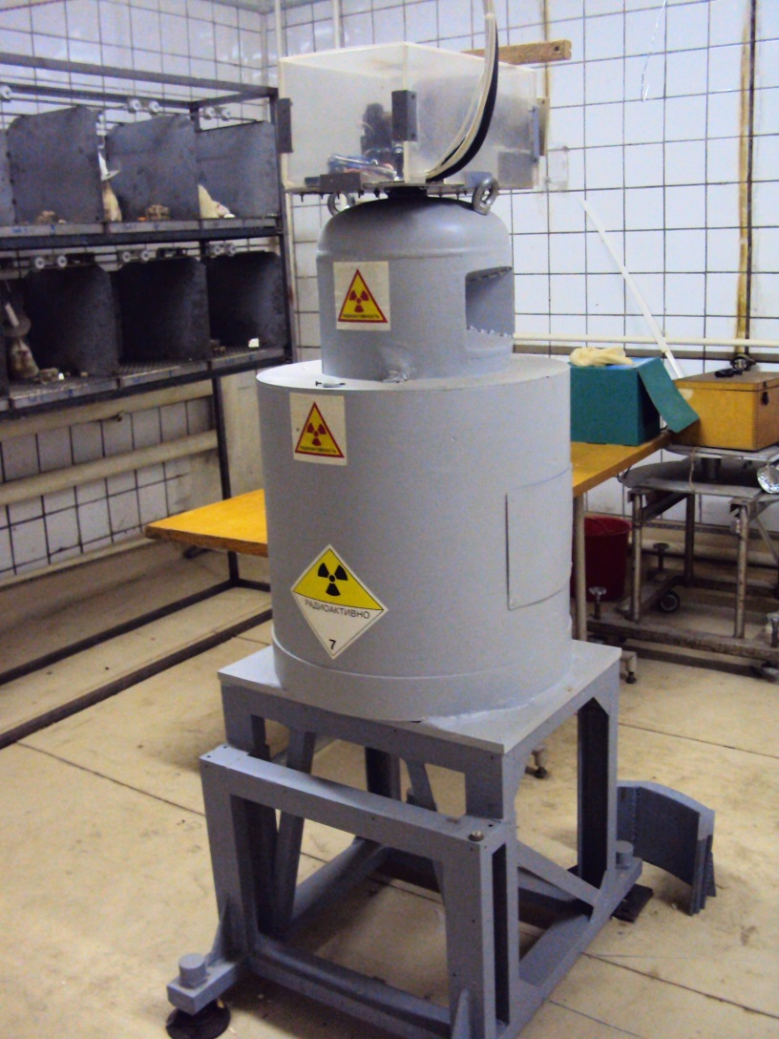
Общий вид экспериментальной установки для исследования синхронного комбинированного действия антиортостатического вывешивания (АнОВ) и длительного гамма-облучения на функции ЦНС крыс

Slide 22
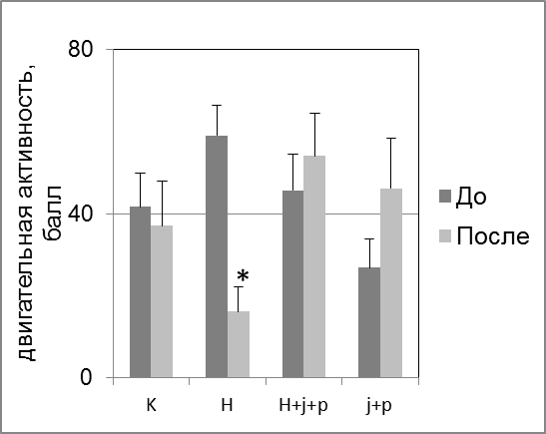
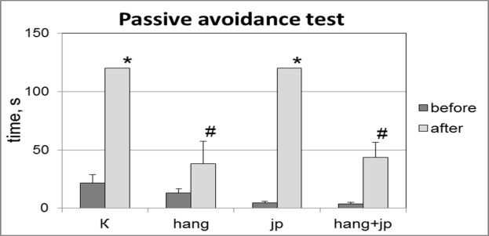
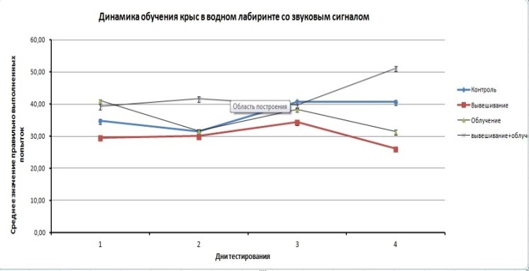
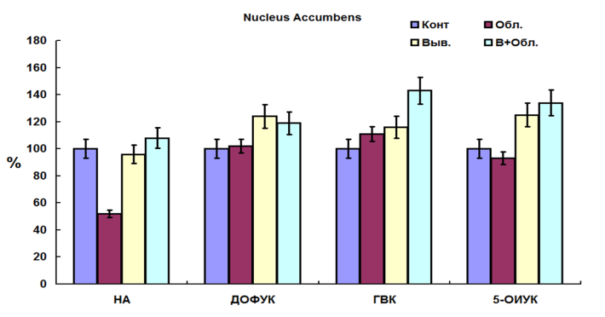
ИССЛЕДОВАНИЕ ВЛИЯНИЯ АНТИОРТОСТАТИЧЕСКОГО ВЫВЕШИВАНИЯ, 30-СУТОЧНОГО ФРАКЦИОНИРОВАННОГО ГАММА-ОБЛУЧЕНИЯ, СИНХРОННОГО КОМБИНИРОВАННОГО ВОЗДЕЙСТВИЯ ЭТИХ ФАКТОРОВ И ОБЛУЧЕНИЯ ПРОТОНАМИ ВЫСОКОЙ ЭНЕРГИИ НА СТРУКТУРУ ПОВЕДЕНИЯ, ДИСКРИМИНАНТНОЕ ОБУЧЕНИЕ И ОБМЕН МОНОАМИНОВ В РАЗЛИЧНЫХ СТРУКТУРАХ МОЗГА КРЫС
Достаточно быстрое восстановление основных компонентов двигательной и ориентировочно-исследовательской активности у животных после комбинированного воздействия АнОВ, длительного гамма-облучения и облучения протонами
Воздействие АнОВ превалирует в формировании эмоционально-мотивационной основы поведения в «открытом поле»
При комбинированном воздействии исследуемые факторы оказывали значительно более выраженное действие на эмоционально-мотивационные процессы, нежели на когнитивные функции
Воздействие АнОВ и комбинированное воздействие АнОВ + облучение нарушает долговременную память; только облучение не дает такого эффекта
В целом незначительное влияние исследованных факторов на когнитивную деятельность животных хорошо соотносится со слабо выраженными изменениями концентрации моноаминов в структурах мозга, отвечающих за когнитивное и эмоционально-мотивационное поведение; в то же время при комбинированном воздействии АнОВ + γ-облучение + протоны, наряду с гиппокампом и префронтальной корой выявлены изменения в прилежащем ядре, являющемся основной интегрирующей структурой мезолимбической ДА системы, которая индуцирует мотивированное поведение

Slide 23
Изучение влияния комбинированного воздействия антиортостатического вывешивания (АНОВ), длительного гамма - облучения и протонов высокой энергии на поведенческие реакции, их нейрофизиологические и нейрохимические механизмы у крыс
Схема эксперимента:
14-суточное АнОВ суточное γ-облучение 3 Гр облучение протонами 1,5 Гр.
При исследовании пространственной ориентации, обучения и воспроизведения пространственной памяти крыс в водном лабиринте Морриса достоверных различий не получено. Отмечена тенденция к некоторому замедлению обучения у облученных крыс.
Наиболее выраженное угнетение двигательной активности происходило у крыс, подвергнутых АнОВ.

Slide 24
Исследование в приподнятом крестообразном лабиринте выявило снижение тревожности у крыс всех экспериментальных групп, что подтверждается данными поведения в «открытом поле».

Slide 26
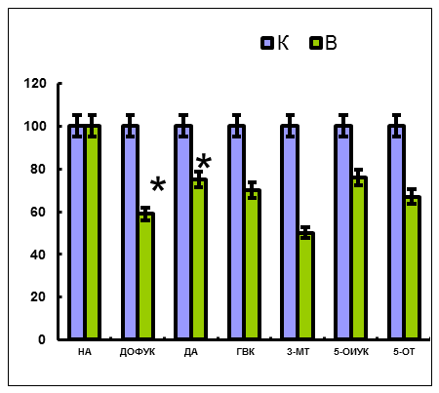
Комбинированного воздействия недельного АНОВ, гамма - облучения и протонов высокой энергии на поведенческие реакции и их нейрохимические механизмы у крыс
Схема эксперимента:
7-суточное АнОВ
суточное γ-облучение 3 Гр облучение протонами 1,5 Гр.
Несущественные нарушения активных компонентов поведения в «открытом поле», обусловленные воздействием АнОВ
Повышение пассивно-оборонительных компонентов поведения и тревожности
Тенденция к повышению тревожности и пассивно-оборонительного поведения у крыс экспериментальных групп
Тенденция к нарушению долговременной памяти при комбинированном воздействии
Экспериментальные факторы практически не повлияли на успешность обучения крыс в водном тесте Морриса
Наиболее значительные изменения в группе АнОВ
в префронтальной коре и прилежащем ядре - интеграция эмоционально мотивационных состояний из мезо-лимбических и мезокортикальных структур, обеспечение целенаправленного эмоционально мотивированного поведения.

Slide 27
Рецепторы в ключевых структурах мозга при комбинированном действии 30-суточного АнОВ, гамма-излучения и высокоэнергетических протонов
Серотониновые рецепторы
Дофаминовые рецепторы

Slide 28
Ферменты и транспортеры в ключевых структурах мозга при комбинированном действии 30-суточного АнОВ, гамма-излучения и высокоэнергетических протонов

Slide 29
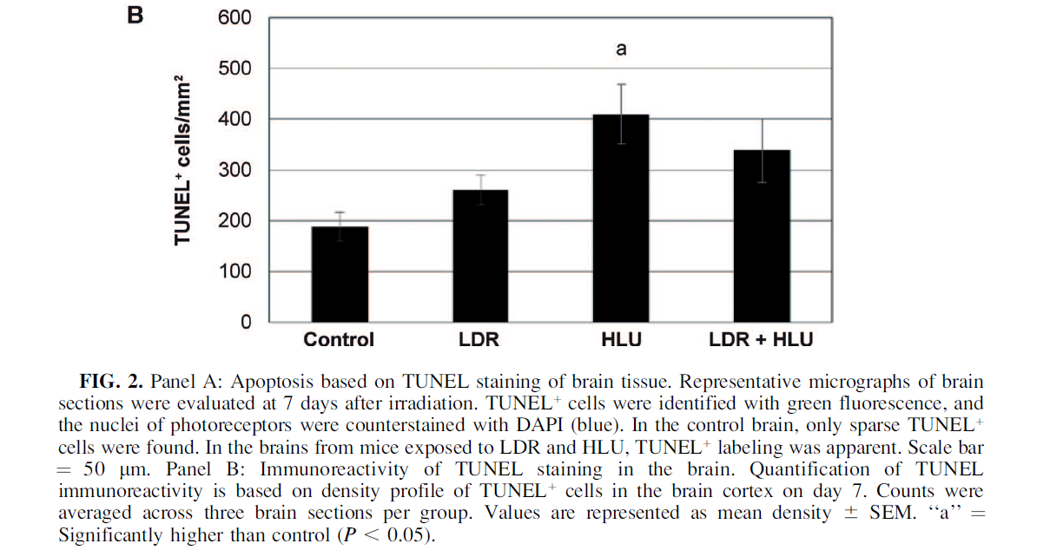
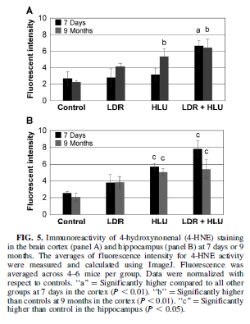
Оксидативный стресс в тканях мозга при комбинированном
действии АнОВ и гамма-облучения в малых дозах (0,04 Гр)
(Xiao W.M. et al, 2016)

Slide 30
Антагонистические эффекты взаимодействия АнОВ и ионизирующих излучений при воздействии на функции ЦНС
В поведении:
АнОВ - более выраженное угнетение двигательной и ориентировочно-исследовательской активности, нежели комбинированное воздействие АнОВ+облучение;
Уровень тревожности животных при 14-суточном воздействии;
В обмене моноаминов:
Более выраженное снижение концентрации адреналина в прилежащем ядре при облучении;
Более резкое снижение содержания метаболитов дофамина – диоксифенилуксусной кислоты (ДОФУК) при вывешивании и триметокситиронина (3МТ) при облучении, чем при комбинированном воздействии в префронтальной коре;
На молекулярном уровне:
Резкое повышение содержания mRNA в D₁ (в гипоталамусе) и D₂ (в стриатуме) рецепторах дофамина, а также еще более резкое его повышение в серотониновых транспортерах в обеих этих структурах при комбинированном воздействии;
В этих же структурах - резкое повышение экспрессии COMT – энзима, метилирующего дофаминергические структуры.
Наши данные подтверждаются результатами, полученными при исследовании эффектов комбинированного действия АнОВ и гамма-излучения: выраженность апоптоза в коре мозга была выше при вывешивании, чем при комбинированном воздействии (Mao at al, 2016).

Slide 31
Таким образом, нейробиологические эффекты взаимодействия АнОВ и ионизирующих излучений при их синхронном комбинированном действии носят характер, который мы назвали интерференционным, по аналогии с физическим явлением интерференции, проявляя синергический либо антагонистический эффекты, либо же появление новых эффектов в отношении поведения и метаболизма моноаминов. Не исключено, что проявление такого рода взаимодействия может приводить к нивелированию негативных последствий от воздействия этих факторов

Slide 32
Эксперименты с приматами
Схема экспериментов:
1. Обучение обезьян по методике ПТС в течение 6 мес.
АнОГ в течение 7 суток + суточное гамма-облучение
однократное облучение головы животных ионами углерода ¹²С с энергией 420 МэВ в дозе 1 Гр на ускорителе У-70 на базе Института физики высоких энергий (Протвино) исследование когнитивных функций и метаболизма моноаминов в периферической крови
2. Обучение обезьян по методике ПТС в течение 6 мес. однократное облучение головы животных ионами криптона ⁸⁴Kr₃₆ с энергией 2,3 ГэВ/н (нуклотрон, Дубна) исследование когнитивных функций и метаболизма моноаминов в периферической крови
Поглощенная доза, усредненная по всему мозгу обезьян, при облучении ионами криптона - примерно 0,15 Гр.

Slide 33
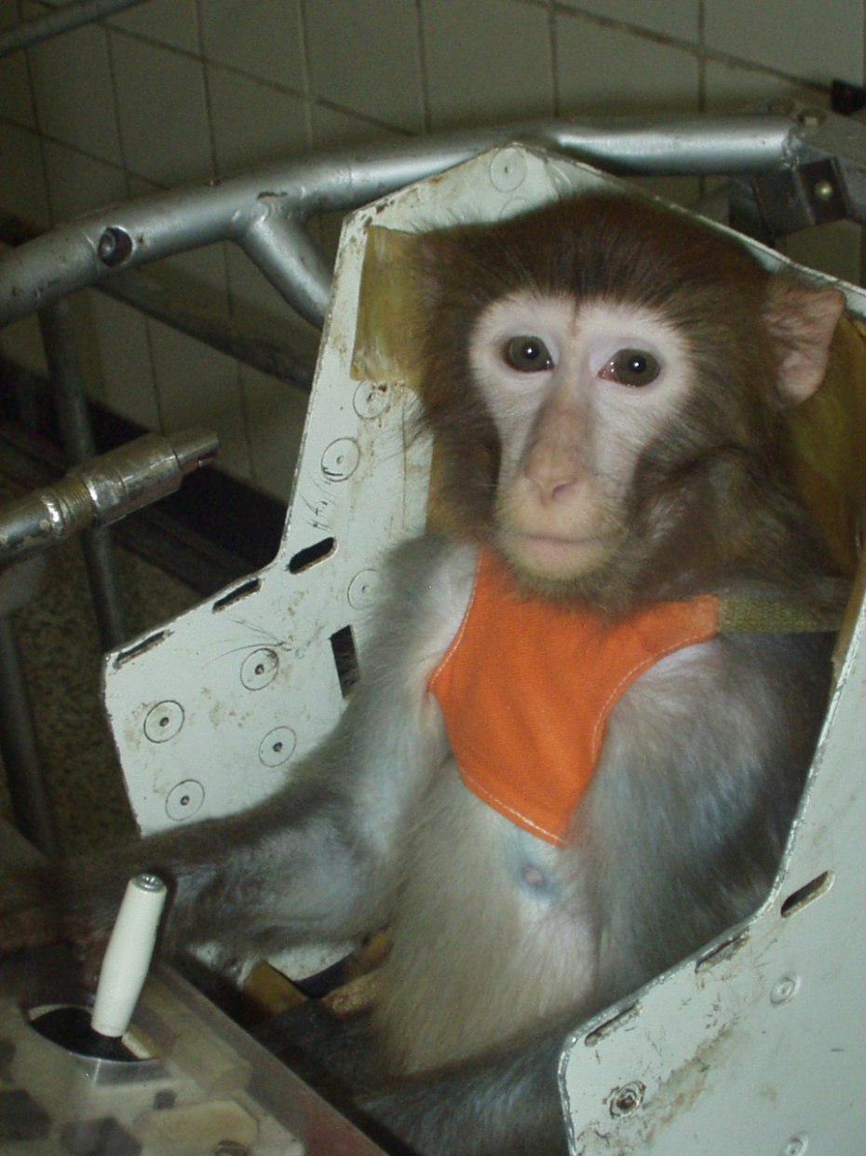
Моделирование элементов операторской деятельности в экспериментах на обезьянах
Приматы - наиболее адекватный объект для исследования ВНД в лабораторных условиях, что обусловлено наибольшей близостью к человеку по основным нейрофизиологическим параметрам:
строению головного мозга;
эмоциональной и мотивационной системам;
анализаторным системам;
когнитивным возможностям;
манипуляционным способностям
В качестве объекта для моделирования элементов операторской деятельности в экспериментах по изучению влияния ФКП на ВНД были выбраны макаки-резусы (Macaca mulatta)
Notes:
33

Slide 34
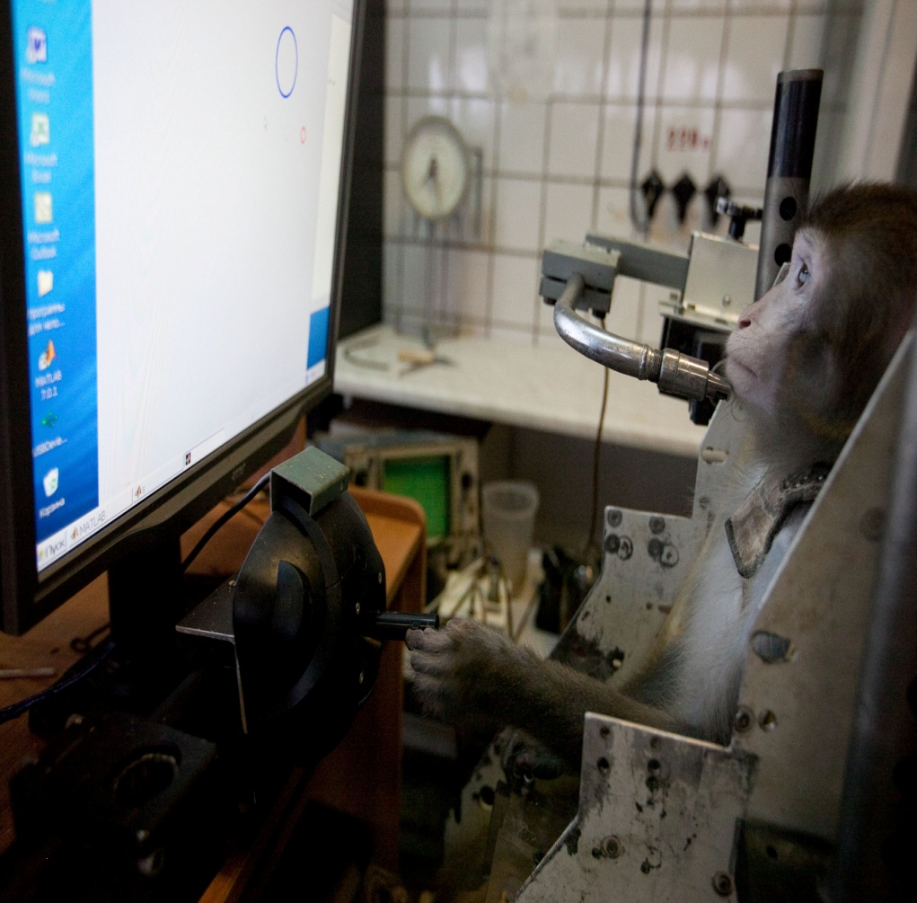
Метод исследования
Метод, обеспечивающий непрерывный мониторинг ВНД обезьян в течение длительного времени и включающий базовые элементы операторской деятельности –
автоматизированная компьютерная система игровых тестов (психологическая тестовая система - ПТС)
(D.Rembo, D.Washbourn, К.Richardson et al, 1989)

Slide 35
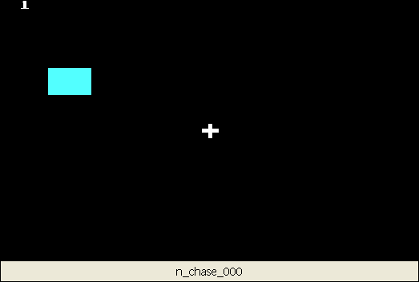
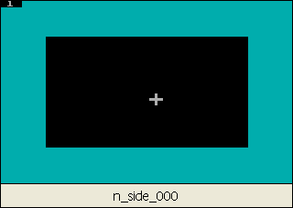
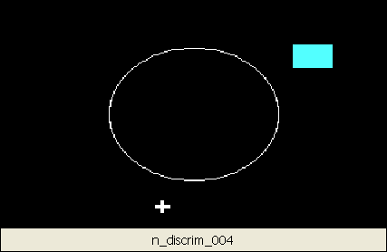
Метод ПТС включает серию из 18 игровых компьютерных задач возрастающей сложности, моделирующих базовые элементы операторской деятельности и направленных на оценку сенсорно-перцептивных, сенсомоторных и непрерывных перцептивно-моторных и когнитивных ее компонентов
Примеры видео-стимулов
В основе тестов, предлагаемых обезьянам, лежит выработка сложных инструментальных условных рефлексов, связанных с точной координацией движений. В качестве условных раздражителей применяются видео-стимулы различной конфигурации, предъявляемые на экране монитора. В качестве безусловного подкрепления используется стандартная бананово-растительная таблетка.

Slide 36
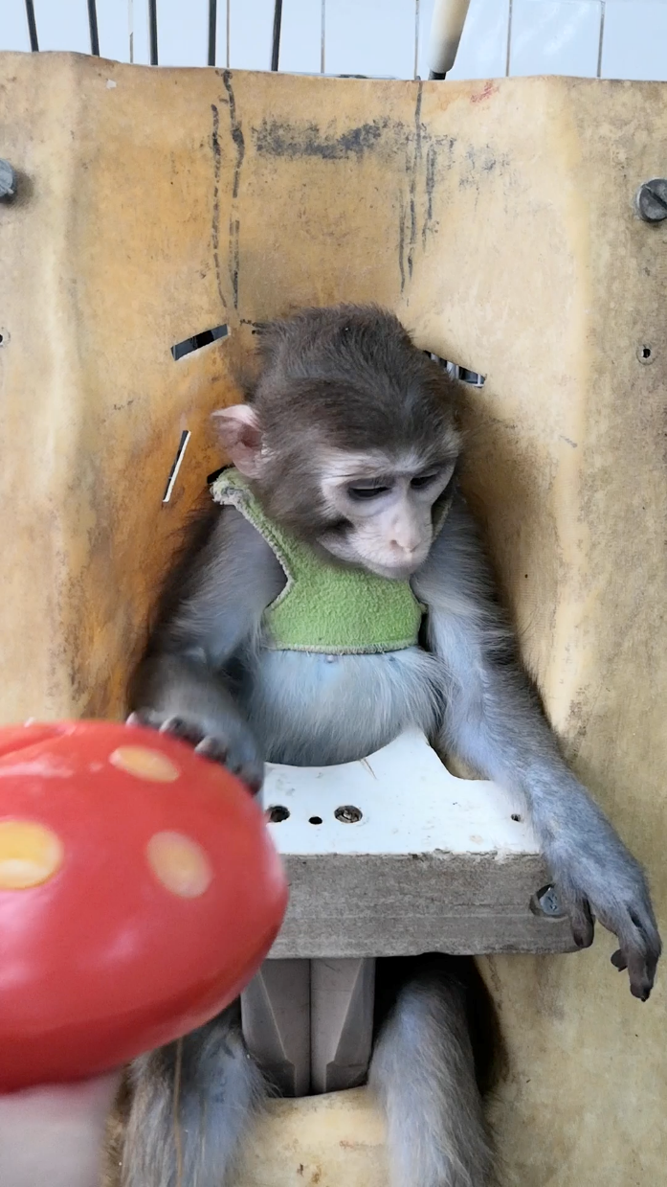
Типология ВНД: обезьяны
Основные параметры типологизации – человеческие: «сила»,
«уравновешенность» и «подвижность» нервных процессов
Сила
возбуждения/торможения
Слабый
(Меланхолик)
Сильный
Уравновешенный
( возбуждение
=
торможению)
Неуравновешенный
(Холерик)
Подвижный
(Сангвиник)
( быстрая смена
рефлексов)
(возбуждение сильнее торможения)
Инертный (Флегматик)

Slide 37
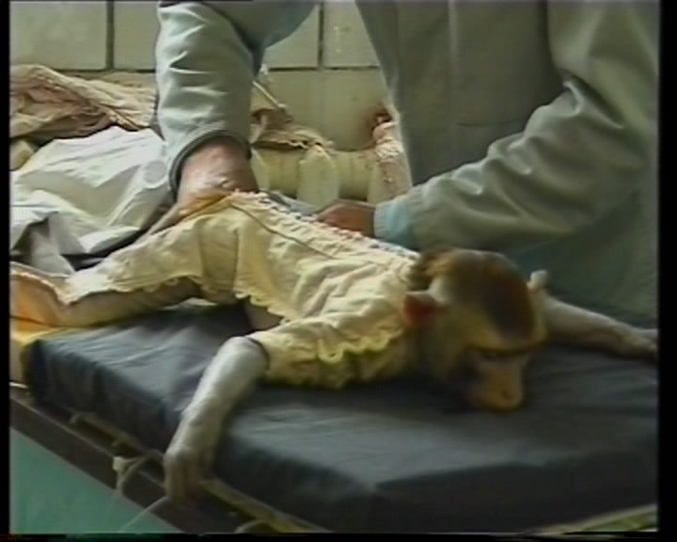
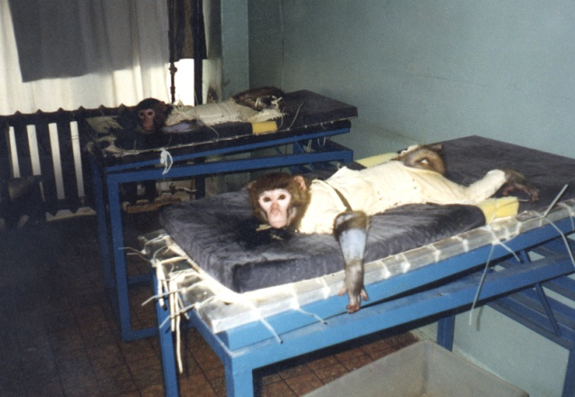
Метод антиортостатической гипокинезии
Обезьяна фиксируется на специальном столе, который затем приводится в наклонное положение (головой обезьяны вниз под углом 10-15⁰).
В этой экспериментальной ситуации моделируются жесткое ограничение двигательной и мускульной активности, а также перераспределение жидкостей в организма, что является характерными элементами состояния невесомости.

Slide 38
Результаты однофакторного дисперсионного анализа когнитивных функций обезьяны сильного уравновешенного типа ВНД, подвершейся комплексному воздействию АНОГ+гамма-облучение+облучение ионами углерода+облучение ионами криптона.

Slide 39
Концентрация моноаминов и их метаболитов в плазме крови контрольных и облученных ионами криптона обезьян через 34 часа и 40 суток после облучения (пикомоль/мл плазмы)

Slide 40
ВЫВОДЫ
1. В результате воздействия АнОГ снизилась игровая активность у обезьяны тормозного уравновешенного типа и резко повысилась у обезьяны возбудимого типа
2. В результате комбинированного действия АнОГ + гамма-облучение снизился процент успешных решений задач у обезьяны возбудимого типа и не изменился у обезьяны тормозного уравновешенного типа
3. Повышение процента успешных решений задач у обезьяны сильного уравновешенного типа ВНД, подвергшейся комбинированному воздействию АнОГ + гамма-облучение + ¹²С + ⁸⁴Kr
4. Достоверное снижение уровня НА в периферической крови обезьян (усредненные данные)

Slide 41
Перспективные направления
Изыскание возможностей моделирования и изучения нейробиологических эффектов космического излучения ( в том числе его длительного действия) с помощью создания многоионных пучков заряженных частиц с вариацией энергии ионов, включая тяжелые ионы с Z>20
Исследование нейробиологических эффектов комбинированного действия тяжелых заряженных частиц и моделируемой гипогравитации в экспериментах на грызунах (АнОВ) и приматах (АНОГ)
Исследование механизмов и интегративных эффектов воздействия ТЗЧ и моделируемой гипогравитации на ЦНС экспериментальных животных
Оценка взаимно модифицирующего влияния радиационных и нерадиационных ФКП на функции ЦНС.

Slide 42
СПАСИБО ЗА ВНИМАНИЕ

